Slide 2
Casa de San Telmo

Slide 3
Frómista: primeros barrios durante la repoblación

Slide 4
Cerámicas Pingsdorf y engobadas

Slide 5
Frómista bajo el conde Sancho García

Slide 6
Frómista: con la reina doña Mayor

Slide 7
Frómista: barrios con Juan Díaz

Slide 8
Muralla de Frómista

Slide 9
Posición de la casa junto a la muralla

Slide 10
Puerta de Grajal: acceso al subterráneo

Slide 11
Galerías subterráneas de Frómista. Expedición de Carlos Vallejo

Slide 12
Posición de la casa junto a la muralla

Slide 13
Enero-Febrero de 1742
10 de enero de 1742 Benedicto XIV canoniza y aprueba el culto a San Telmo
15 de febrero de 1742, comunicación a Frómista.
Celebraciones inmediatas :
Hogueras
Tamborilero
Torneos de repiques
Encargo de altar y talla a Francisco Sánchez
Novenario (misas, sermones, torneos)
16 de febrero, viernes
Danzas
18 de febrero, domingo
Procesión
Misa en San Martín
Vuelta a San Pedro
Vísperas
Baile en cementerio
Mojiganga (cambios de roles)
17 de febrero, sábado
Vísperas
Hogueras
Cohetes
Luminarias
Baile y hoguera en cementerio
Baile en el cuerpo de la iglesia

Slide 14
Septiembre de 1742
Corridas el 9 y 10 de septiembre
Comedias
Mojigangas
Danzas de estudiantes de la villa (paloteo y manopla de hierro)

Slide 15
Lápida de Francisco de Saldaña

Slide 16
Conde de Villasirga. Francisco Antonio de Echeverri
Deán. José Rodríguez Cisneros

Slide 17
Trayecto de la reliquia
Comitiva:
Francisco de Saldaña
José Carabaza
Antonio Caballero
Pedro Chico

Slide 18
Recepción de la reliquia a las puertas de Grajal

Slide 19
Itinerario de la reliquia por las calles de Frómista

Slide 20
Elementos de religiosidad popular
Consolidación del culto y fiesta de San Telmo y abandono de otras devociones

Slide 22
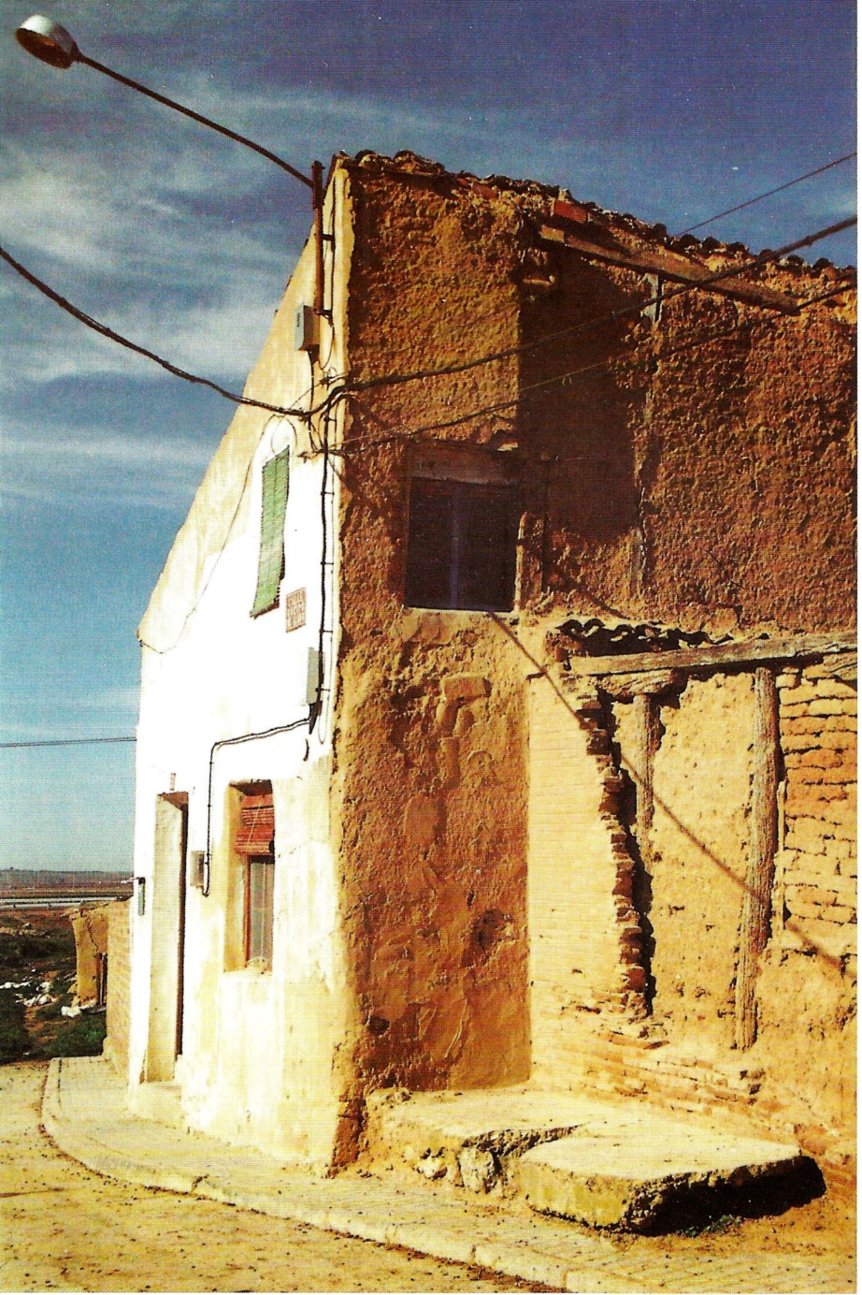
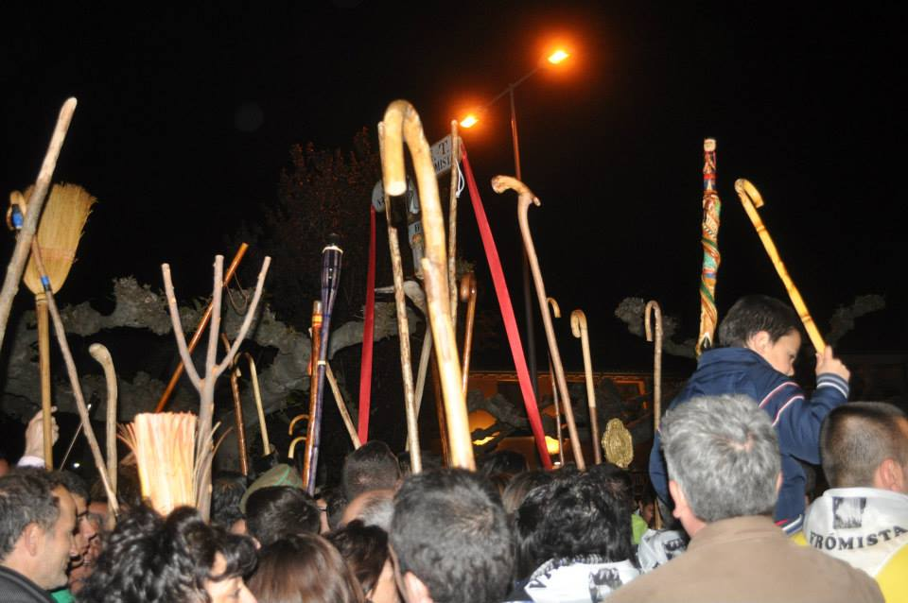

Slide 23
Elementos de religiosidad popular
Consolidación del culto y fiesta de San Telmo y abandono de otras devociones

Slide 24
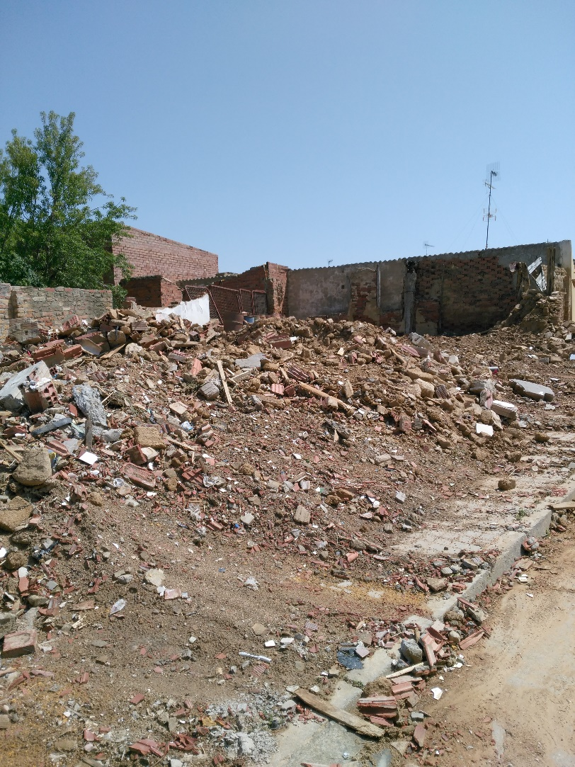
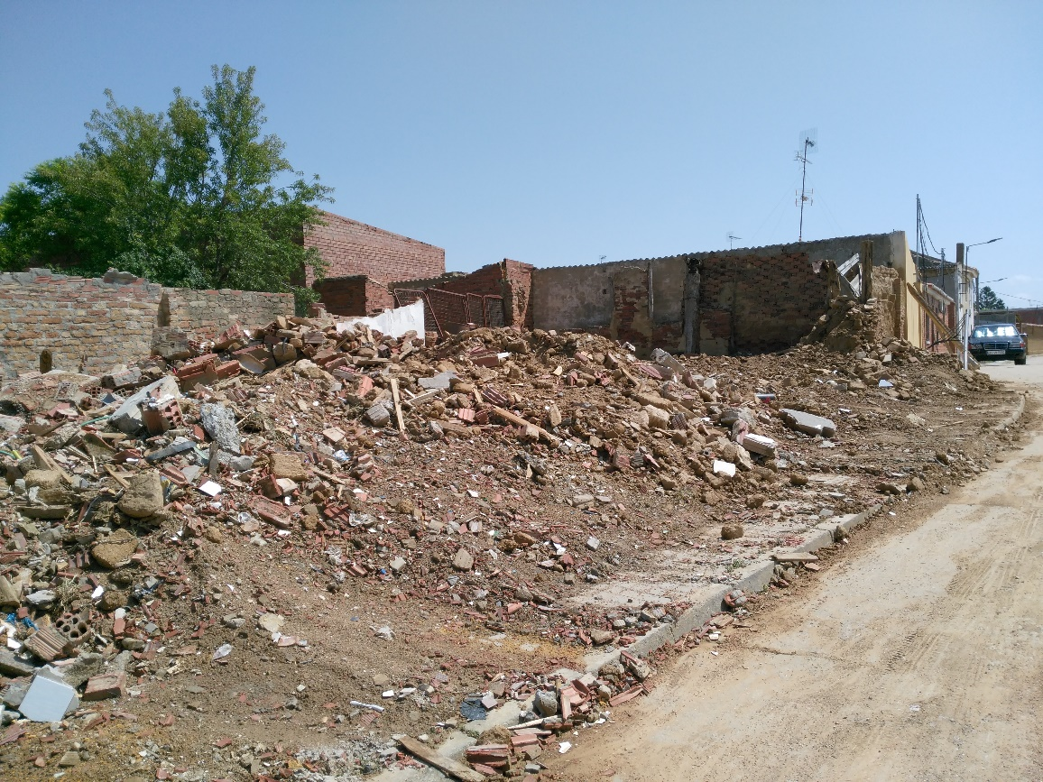
Solar tras el derribo del inmueble

